Slide 1


E-Learning Website
Capstone Project
Unicorn Team

Slide 2
Project Team
Supervisor
Mr. Nguyen Tat Trung
Nguyen Hong Nam
Nguyen Tuan Minh
Nguyen Tien Huy
Nguyen Minh Hieu
Nguyen Truong Hung

Slide 3
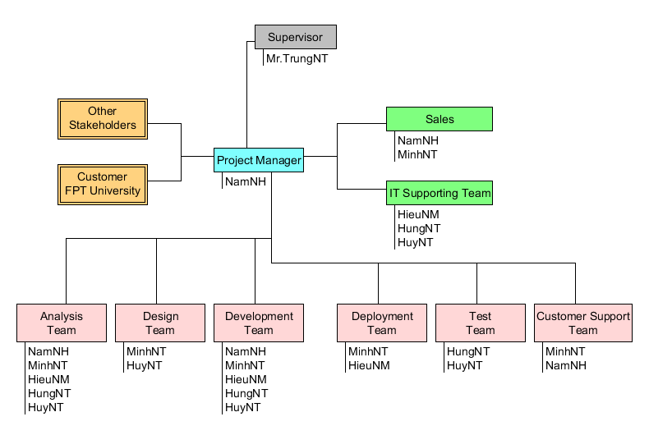
Roles and Responsibilities

Slide 4
Table Content
1
Background
2
The Existing System
3
Idea
4
Project Management Plan
5
Software Requirement Specifications
6
Software Design Description
7
Testing
8
Demo
9
Q&A

Slide 5




Background
My E-learning system
E-learning in Viet Nam

Slide 6
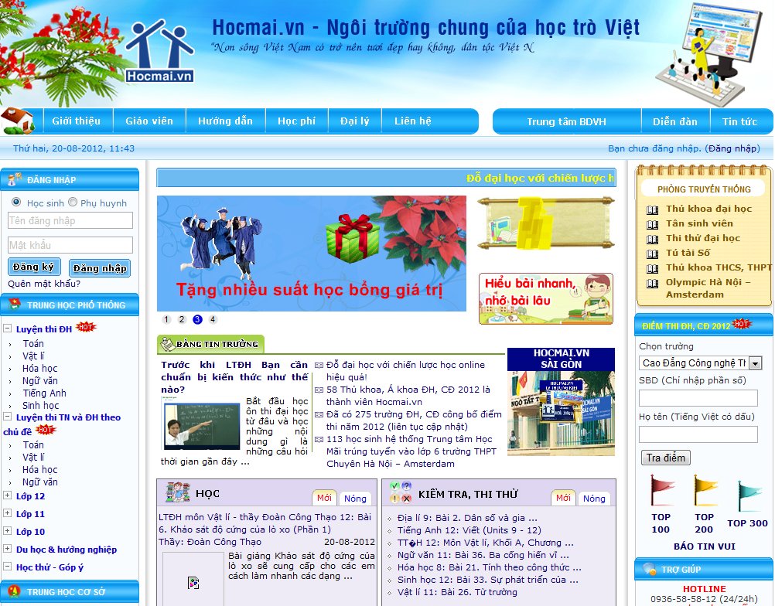

Slide 7
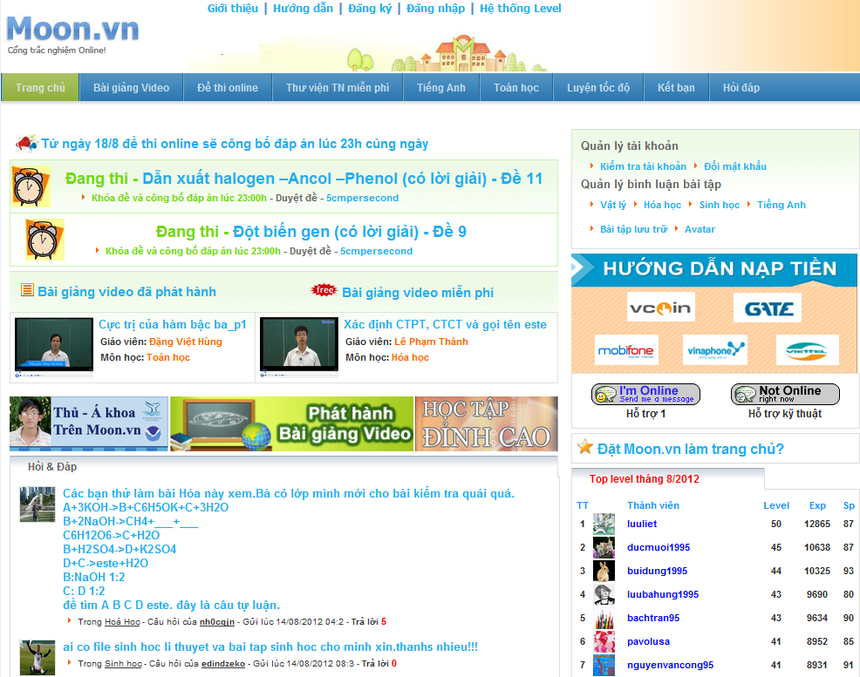

Slide 8
The Existing System
 | Advance | Disadvantage
Hocmai.vn | - Famous, teachers have many skills. - Having relations with big organizations - Having 2000 videos with full content to practice to test A, B, C, D blocks. | - The databases focus on videos of courses to make profit. Exercises, theories are updated rarely. - Forum is very large with many subjects of many grades. So it is difficult to use, manage, update. - Using for advertising of offline learning operation. So it does not focus on e-learning completely.
Moon.vn | Focus on examination. Site “Hỏi đáp” is a small forum. - User ranking function “hệ thống level” creates competition between students. - User (teachers) can give questions, exercises, exams to moon.vn to get money in return. - The function “Đấu trường” is a special attraction of moon.vn. | - The databases have been taken from many sources in internet at beginning. So that it is not updated regularly. - Does not have own good teacher. It also does not have a function to guarantee quality of exercises. - Does not have many subjects. It just focuses on some important subjects (math, English, chemistry…)

Slide 9

Ideal
We decide to develop a system with sites below:
No | Site
1 | Home page “Trang chủ”
2 | Theories “Lý thuyết”
3 | Exercise “Thư viện bài tập”
4 | Self-study exams “Đề tự luyện”
5 | Forum “Diễn đàn”
6 | Member “Thành viên”
7 | News “Tin tức”

Slide 10
Project Management Plan
1
Software Process Model
2
Communication Control
3
Project Plan
4
Risk Management
5
Quality Plan

Slide 11
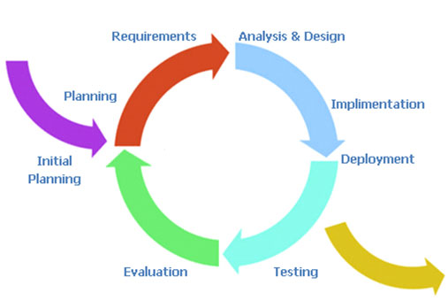
Project Management Plan (cont)
1. Software Process Model
Iterative Model
Implementing each specific part
Continue review and improvement
Report 1
Report 6
Report 2
Report 3
Report 4
Report 5

Slide 12

Project Management Plan (cont)
2. Communication control
Online activity
Email
Yahoo Chat
Phone
TortoiseSVN tool: manage source code.
Offline activity
Weekly meeting: 2 times, 8^{h} am – 10^{h} am at Mon and Thurs.
Working from Mon to Sat, 8 hours/1 day, 8^{h} am – 5^{h} pm.
Team building
Notes:
Dt, yahoo chat de lien lac, phan cong cong viec dung email, SVN tool de quan li suorce code.
Quản lý team, giao tiếp kiểu gì, qua yahoo, mail, họp nhóm… (ghi rõ version nếu dùng phần mềm). Tuần họp mấy buổi, từ mấy h đến mấy h
Làm 6 ngày 1 tuần, mỗi ngày 8 tiếng, từ 8h sáng đến 5h chiều, nghỉ trưa từ 12h đến 1h. Ghi mie vào đấy.

Slide 13
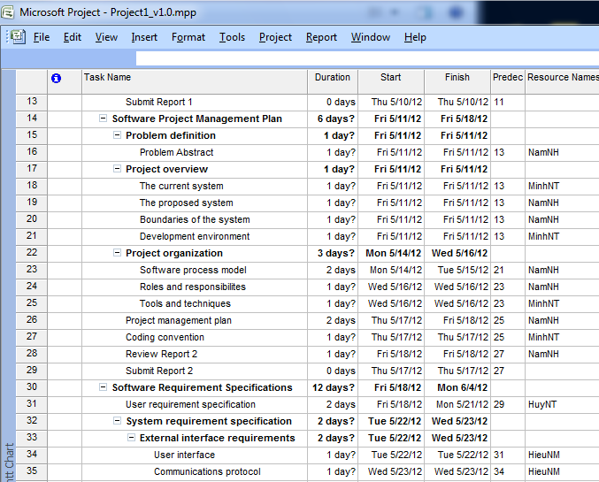
Project Management Plan (cont)
3. Project Plan
Notes:
Chỗ này sửa lại thêm cái mile stone đê, ko biết làm thì xem trên mạng, search cái quản lý thời gian của Microsoft Project Plan ý (Timing Management)

Slide 14
Project Management Plan (cont)
4. Risk Management
No | Description | Cause | Contingency Plan | Status
1 | Team members contradict. | Way of working, controlling bugs. | Through open talk, communication team understands each other better. | Closed
2 | Team member lack the technical skills. | New technologies, studying time is short. | Set up training technique for team in appropriate time. | Closed
3 | Requirements are not defined clearly, inconsistency in defined SRS. | Leader lack the management skills. | Make sure that the team goals are totally clear. And finishing SRS as soon as possible to operate other tasks. | Closed
4 | Overestimated time requires doing tasks. | Member lacks the skills, estimation is not right. | Consult supervisor to build appropriate schedule, keep track the rate of process in tasks of each member. | Closed
5 | The size of the project is not estimated. | Leader does not estimate the size of project right. | Divide the project into phrases, arrange priority phrases and develop the first | Closed
Notes:
Cả slide này làm lại.
Sửa thành 1 bảng, bỏ cái risk category đi, risk category là mấy cái people risk … kia kìa.
- Bảng gồm 4 cột 1 là mô tả risk, 2 là nguyên nhân, 3 là cách giải quyết, 4 là trạng thái risk (cái này để là Closed hết cho tao).
Chỉ nói những risk mà dự án gặp phải, chú ý ko nhầm nguyên nhân risk với risk.
VD dự án có technical risk là
Ở chức năng thư viện bài tập, code không được hoàn thiện
Nguyên nhân là thành viên chưa nắm rõ framework của joomla và ngôn ngữ PHP nên không biết cách xử lý
Cách giải quyết là traning lại về mô hình MVC trong joomla framework
Trạng thái : Closed (Đã hoàn thành)

Slide 15
Project Management Plan (cont)
5. Quality Plan
No | Quality Goal | Description | Achieve Plan | Value
1 | Schedule | Works finish on time. | Team work 6 days/1 week, 8 hours/1 day. Each week will meet 2 times. | High
2 | Usability | Main functions are completed. | The functions which are high priority will be work first. | High
3 | Control bugs | Bugs are always handled immediately when detecting. Bug rate of function test stays at 8 bug / 1000 lines. | Using excel to control bug and communicate between tester and developer. | High
4 | Functionality | Functions are conformable with requirement. | Leader usually check work of each member. | High
5 | Maintainability | System is easy to be maintain, document is sufficient and clear. | Developer code according to MVC model to ensure maintenance easily. Document is written following Capstone project structure. | High
Notes:
Quality plan cũng làm lại theo bảng, mô tả các tiêu chí đánh giá chất lượng của dự án.
Improve Quality of Basic Design , Detail Design: From 20 to 13 Bug/Ksteps
Bug rate of Function Test: Stays at 8 Bug/Ksteps
Number of comment on all Report: 50 comment /Ksteps
Repetition of comment on all Report:80% comments closed at the 1st round & 20% comment at the 2nd & 3rd round

Slide 16
Success Criteria
1
The project finishes in capstone project scheduled time.
2
All functions which have high-priority are completed.
3
Code is written according to MVC model of Joomla framework.
4
The estimated number of residual defects does not exceed 8 defects / 1000 lines.
5
Open sources are integrated successfully.
Notes:
Cái này cũng làm lại.
Tiêu chí đánh giá thành công của dự án:
Làm được chức năng nào (Lý thuyết, bài tập, diễn đàn…) – các chức năng chính có độ ưu tiên cao.
Tester test được bao nhiêu lỗi trên bao nhiêu kstep – line of code, developer sửa được bao nhiêu lỗi.
Code có theo đúng chuẩn MVC của joomla hay ko ? Code đúng chuẩn sẽ đảm bảo tính maintainance, đại loại thế.

Slide 17
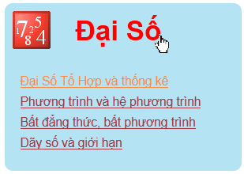
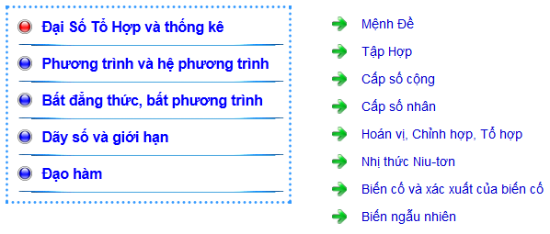

Software Requirement Specification
Functional Requirement
Theory Library
Select theory by subject and chapter.
View theory and related questions.
Select subject
Select chapter
Notes:
Cái này bỏ, cho lên phần Idea

Slide 18
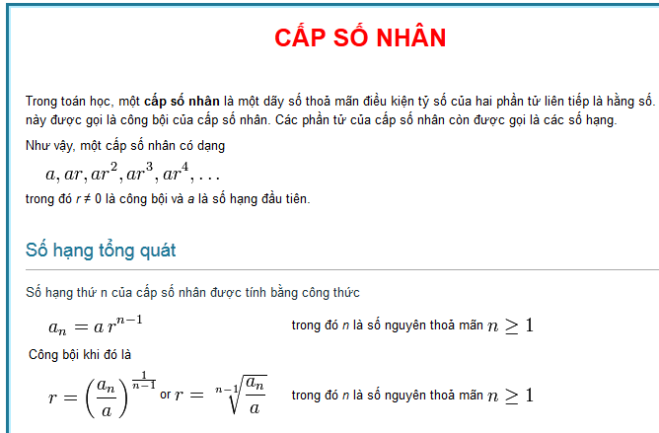
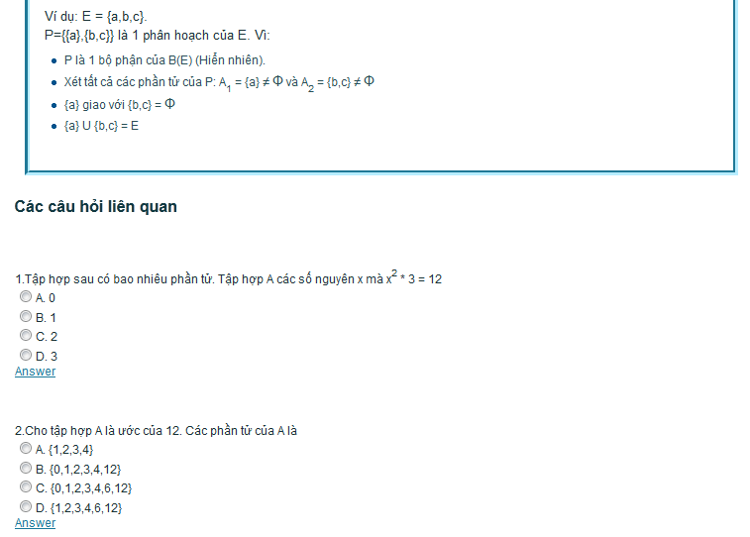
Software Requirement Specification
Functional Requirement
View content of theory
View related questions
Notes:
SRS viết lại hết cho tao.
SRS mô tả lại xem mình làm cụ thể cái gì trong cái Objective ý (Cái slide Idea ý)
Cái của mình có nhiều chức năng thì mình mô tả 2 cái mình code làm đại diện là cái thư viện lý thuyết và bài tập.
VD như là thư viện bài tập thì phải có chức năng chọn môn, chọn chapter, chọn bài. Thư viện lý thuyết thi cũng vậy. Thử chụp ảnh mấy chức năng lên xem, cố gắng để ảnh rõ chữ, VD cái thư viện lý thuyết có 4 môn thì chụp 1 môn thôi. Hôm qua thấy thầy comment nhóm cuối là SRS ko có ảnh, chỉ có chữ ko thôi, nhưng mà tao thấy phải cho ảnh vào mới rõ đc vì SRS thường đi kèm với cả prototype của dự án. Với cả nhóm Baokim thấy có cho ảnh vào rồi mô tả cụ thể từng button cũng có bị thầy nói gì đâu. Thầy chỉ bảo là nhóm đấy làm trên mobile thì giao diện nó bé. Nhưng nếu mình demo có 2 cái làm mẫu thì cũng ko to lắm. Cái này thích thì confirm lại với thầy. Vì 2 cái thư viện tính ra cũng từng ấy chức năng, ko có ảnh thì cũng ko phân biệt đc cái nào với cái nào.

Slide 19
Software Requirement Specification
Functional Requirement
Exercise Library:
Select options (subject, chapter and theory)
View questions follow the selections
View answer of questions

Slide 20
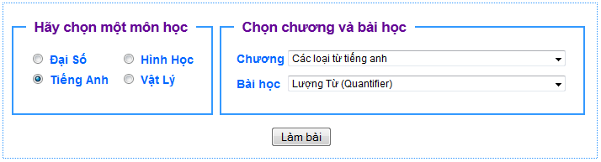
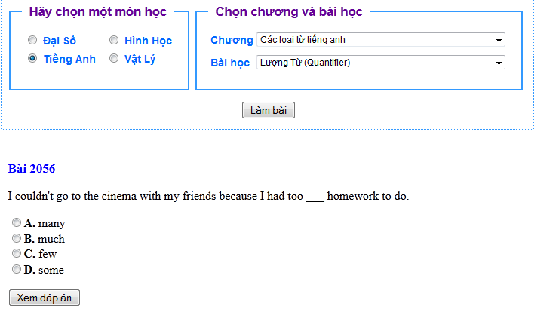
Software Requirement Specification
View question and answers
Select options

Slide 21
Software Requirement Specification
Non-functional Requirement
Maintainability
Code is designed following Joomla framework
Having comment codes to help figure out.
Usability
Simple design
Buttons are few and big to easy to click.
Portability
Using PHP to develop.
Notes:
Cái này viết lại hết theo cái mình làm. Mình làm có những non-functional nào thì cho vào.
Cho vào dưới dạng bảng:
Tên non-functional – Mô tả xem mình làm gì để đạt cái non-functional đó.
Tao lấy VD như là cái maintainabiity thì mình code theo đúng chuẩn của joomla, mà framework joomla đã đảm bảo tính dễ bảo trì khi phân tách cụ thể từng layer.
Hoặc như là tính useability là mình làm trang web đơn giản, ít nút, các nút to, chữ dễ nhìn, màu xanh mát mắt.
Portability là do mình code bằng php, có thể chạy trên nhiều hệ điều hành

Slide 22
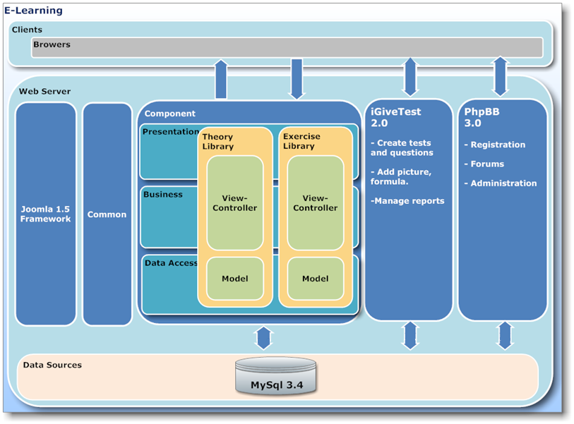
Software Design Description
System Architectural Design
Notes:
Cau truc he thong: gom 2 tang, tang client phia ng` su dung, va tang web server la he thong cua chung ta. nguoi su dung dung broswer de truy cap vao website he thong, thong qua giao thuc http.
Mấy cái như iGiveTest, phpB3.0 dùng cái gì của nó thì ghi vào

Slide 23
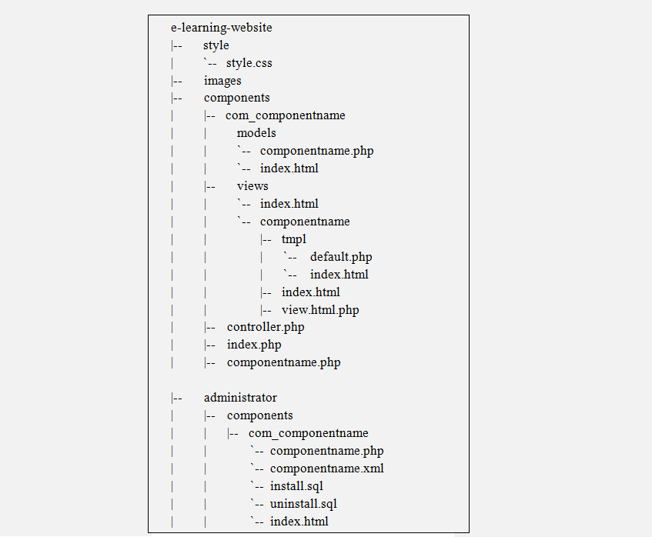

Slide 24
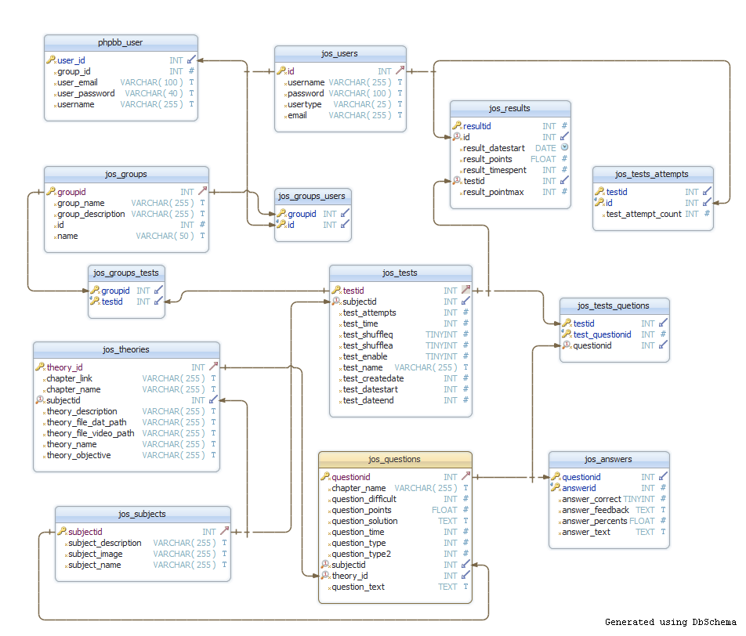
Software Design Description
Database Structure
Notes:
Cái slide này bảng nào là bảnh chính thì bôi màu quanh bảng đó đi cho dễ nhìn, cả cái file class diagram bên ngoài nữa. Bôi màu rõ bảng chính và khi nói thì giải thích rõ quan hệ của bảng chính và các bảng khác. Bảng chính ở đây mày làm cho tao 2 bảng là question và answer. 2 bảng đấy dễ nói nhất mà mình code cũng xoáy vào 2 bảng đấy thôi. Bôi màu xanh đỏ tím vàng gì gì đấy quanh cái bảng chính cho nó nổi bật lên

Slide 25
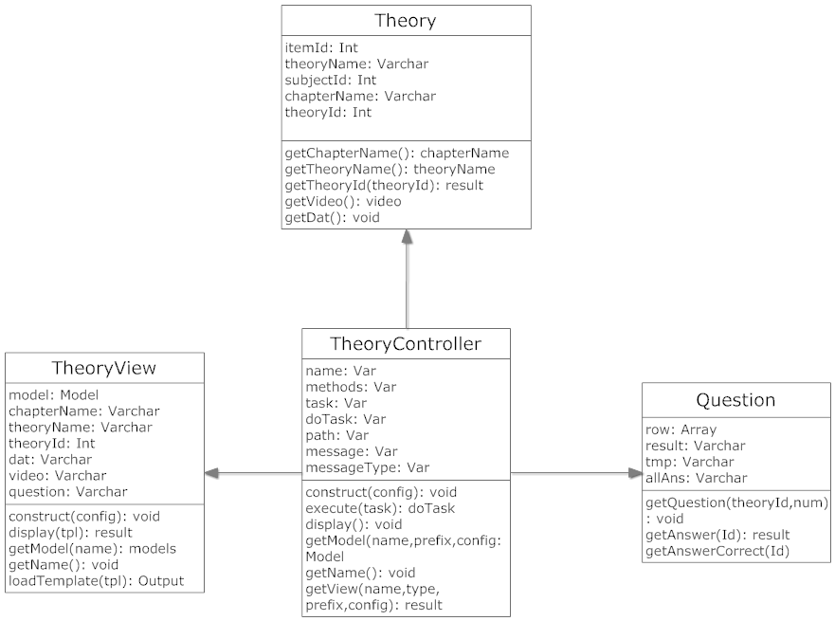
Software Design Description
Class Diagram

Slide 26
Software Design Description
Sequence Diagram

Slide 27
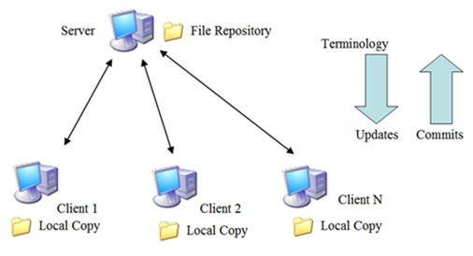
Testing
Controlling and Monitoring
Source code
Code repository
Subversion
Team member
Meeting
Assign task
Tracking task
Issue resolve
Review task
Report
Notes:
Cả cái phần test viết lại hết cho tao. Thằng Hưng toàn viết nhố nhăng.
Quản lý bug như nào, vòng đời test như nào, test mỗi bước từ ngày nào đến ngày nào thì cho vào đây.
VD như là quản lý bug bằng file excel, trong file excel có nhưng cái cột nào…
Cách test thì bê cái mô hình V vào đây. Search mạng cái mô hình chữ V ý, hoặc là mở cái quality plan mà thầy Trung send ý, cái file pdf tầm 50 trang ý, hình như nó cũng có. Ghi rõ là mình làm những loại test gì.
Nếu mày ko nhớ thì tao gợi ý là có mấy loại test như:
Unit test, system test, integration test…
Mình chắc chỉ có unit test và integration test thôi. Mở cái V model ra là hiểu ngay từng bước test ấy là như nào.
Cái quản lý vòng đời bug thì chỉ rõ ra là từng bước như nào. Tester phát hiện lỗi => raise lên (file excel trên svn chẳng hạn) dev lấy về sửa, tester test lại, ok thi close bug ko thì làm lại

Slide 28
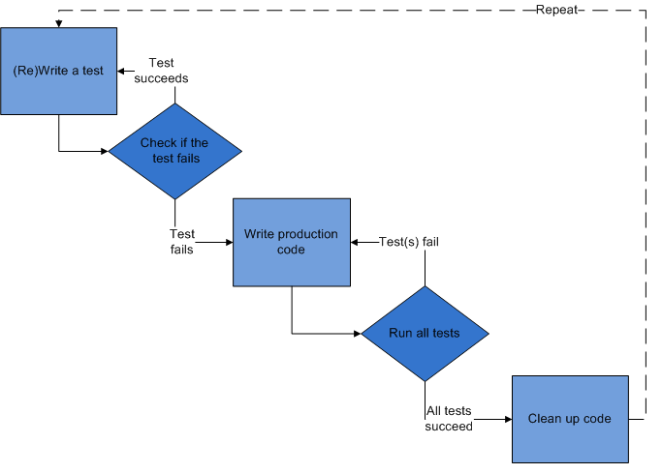
Testing
Test driven development cycle:

Slide 29
Testing (cont)
Test plan:
Test Stage
Type of Test | Stage of Test
 | Unit | Intergration | System
Functional Test | X | X | X
User Interface Test
Data Volume Test
Test Schedule
Test Schedule | Start Date | Finish Date
Unit/Function Testing | 27/6/2012 | 1/8/2012
User Interface Testing | 2/8/2012 | 4/8/2012
User Acceptance Testing | 5/8/2012 | 8/8/2012

Slide 30
Test(cont)
Test result:
Severity | Total Defect | Open Defect
 |  | Assigned | Corrected | Accepted | Total Open defects
Fatal | 0 | 0 | 0 | 0 | 0
Serious | 0 | 0 | 0 | 0 | 0
Medium | 23 | 0 | 19 | 4 | 0
Cosmetic | 8 | 0 | 4 | 4 | 0
Total (Status) | 31 | 0 | 23 | 8 | 0
Total (W.def) | 0 | 0 | 23 | 8 | 0

Slide 31


Slide 32
Summary
Advantage
Website in Vietnamese and free
Base on Bloom model, after learning theory has exercise of relate theory to do
Using Joomla, so can add more component in future phase
Disadvantage
Not good see Interface
Not enough expected feature
Experience Learning
Learn more experience in techniques (PHP language)
Improve team works and management technique

Slide 33


Slide 34

Thank You !

